Slide 1
Görüntü İşleme Teknikleri Kullanılarak Ekmek Doku Analizi ve Arayüz Programının Geliştirilmesi
Ekmek, içerisine konulan maddelerin miktarı ve cinsine bağlı olarak farklı kalitede üretilebilmektedir. Ekmek dokusundaki gözeneklerin, sayısı, yoğunluğu, alanı gibi yapısal özellikler ekmeğin kalitesi açısından önemli bilgiler içermektedir.

Slide 2
Bu çalışmada DATEM katkı maddesinin, fosfolipaz enziminin ve glikolipaz enziminin doğrudan ekmek yapım yöntemiyle üretilmiş ekmeklerdeki kaliteye olan etkisi belirlenmiştir.
Bu amaçla, Matlab’te görüntü işleme teknikleri kullanılmış ve ekmek gözeneklerinin bölütlenmesi temelli bir yazılım oluşturulmuştur. Çalışmada, 104 farklı ekmek imgesi kullanılmıştır. Elde edilen sonuçlar DATEM’in ekmeğin gözenek yapısını iyileştirerek, konsantrasyonuyla doğru orantılı olarak ekmek hacmini arttırdığını göstermiştir. Elde edilen sonuçlar, önerilen metodolojinin ekmek gözeneklerinin bölütlenmesine dayanan ekmek kalitesi analizinde kullanılabileceğini göstermiştir.

Slide 3
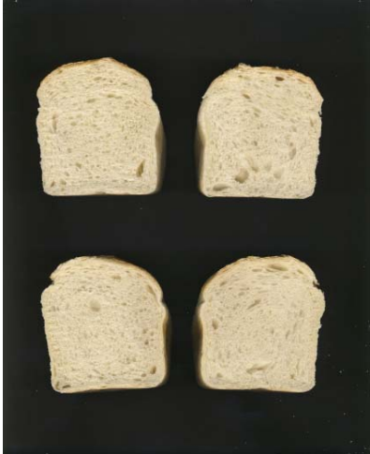
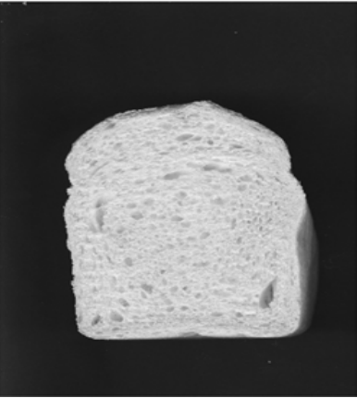
DENEYSEL METOT
Çalışmada kullanılan ekmek kesit alan görüntüleri doğrudan ekmek yapım yöntemiyle (AACC 10-10B, AACC, 2000) elde edilmiştir. Ekmek hazırlama içeriğine 1 kg un (%14 rutubetli) üzerinden, %3 maya, %1,5 tuz, 10 mg/kg alfaamilazve 75 mg/kg askorbik asit eklenerek başlanmıştır. Karışıma ilave edilecek su miktarı farinogafta belirlenmiş ve %62,6 oranında formülasyona su eklenmiştir.

Slide 4
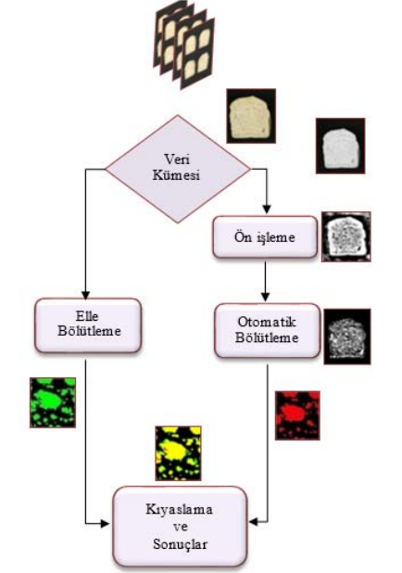
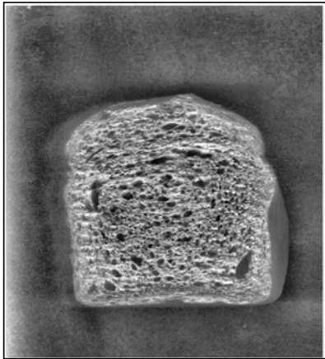
Histogram Germe
Adaptif histogram eşitleme olarak da bilinen histogram germe işlemi düşük kontrastlı resimlere uygulanan bir yöntem olup histogramı geniş bir bölgeye yayma mantığına dayanmaktadır. Ön işlemenin ilk basamağını oluşturan bu yöntem sayesinde gri seviye görüntülerinin kontrastı iyileştirilmiştir.
Şekilde gri seviye görüntüsünün histogramına bakıldığında grilik değerleri 0,1-0,2 ile 0,8-0,9 aralığında yoğunlaşmıştır.

Slide 5
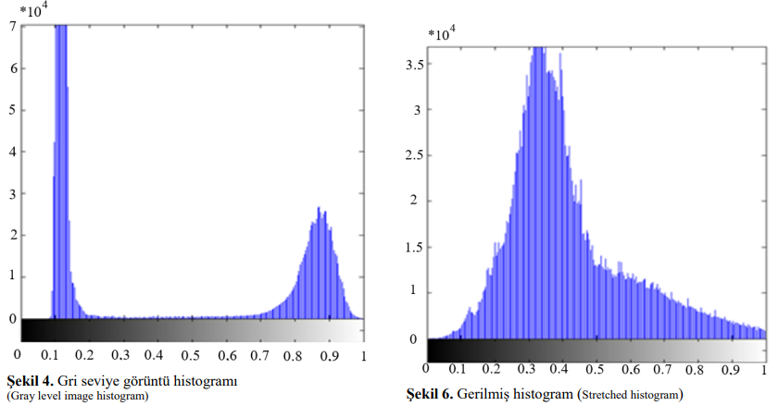
Şekilde histogram germe işlemi sonucunda oluşan görüntü histogramı gösterilmiştir. Histogram incelendiğinde Şekil 4’te yer alan ayrık iki histogram tepesi kaybolmuştur. Piksel aralığı ise histogram boyunca yayılmıştır.

Slide 6
Histogram Eşitleme
Histogram eşitleme renk değerleri düzgün dağılımlı olmayan görüntüler için uygun bir görüntü iyileştirme metodudur. Histogram eşitleme işleminden sonra daha düzgün yayılımlı bir histogram elde edilir.

Slide 7
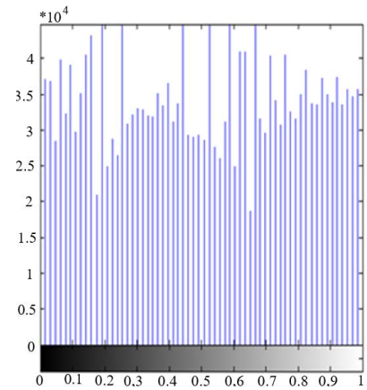
Histogram eşitleme işleminden sonra elde edilen histogram alttaki şekilde gösterilmiştir.

